Slide 1
苯丁酸钠颗粒
 2018年1月1日至2023年6月30日期间，经国家药监部门批准上市的新通用名药品。
 2023年6月30日前经国家药监部门批准上市，说明书适应症中包含有卫生健康委《第一批罕见病目录》所收录罕见病的药品。
瑞本纳平®
兆科药业（广州）有限公司

Slide 2
目录
content
01
基本信息
02
安全性
03
有效性
04
创新性
05
公平性1

Slide 3
01
基本信息
通用名称
注册规格
中国大陆首次上市时间
是否为OTC药
参照药品建议
苯丁酸钠颗粒
150g/瓶
30g/瓶
2021年5月13日
否
口服用苯丁酸甘油酯
目前大陆地区同通用
名称药品的上市情况
全球首个上市国家
/地区及上市时间
医保药品分类与代码
XA16AXB248N001010182502，XA16AXB248N001020182502
无同通用名药品上市
中国，2021年5月13日
适应症
用法用量
作为辅助治疗药物，用于氨基甲酰磷酸合成酶缺乏症、鸟氨酸氨甲酰基转移酶缺乏症或精氨基琥珀酸合成酶缺乏症引起的尿素循环异常患者。
本品适用于所有新生儿期（出生28天内）出现完全酶缺乏症的患者，也适用于有高血氨性脑病病史的迟发型（部分酶缺乏症，发生于出生1个月后）患者。
临床经验中苯丁酸钠的每日总剂量通常为：
450-600mg/kg/日（体重＜20kg 的新生儿、婴幼儿和儿童）
9.9-13.0g/m2/日（体重＞20kg 的儿童、青少年和成人）
应于每餐时或进食时服用每日总剂量的均分剂量（比如小龄儿童每日服用4-6次）。应将本品颗粒与固体食物（如土豆泥或苹果酱）或液体食物（如饮用水、苹果汁、橙汁或无蛋白婴儿配方奶粉）混匀后服用。量取药品颗粒前请轻轻摇晃瓶子。

Slide 4
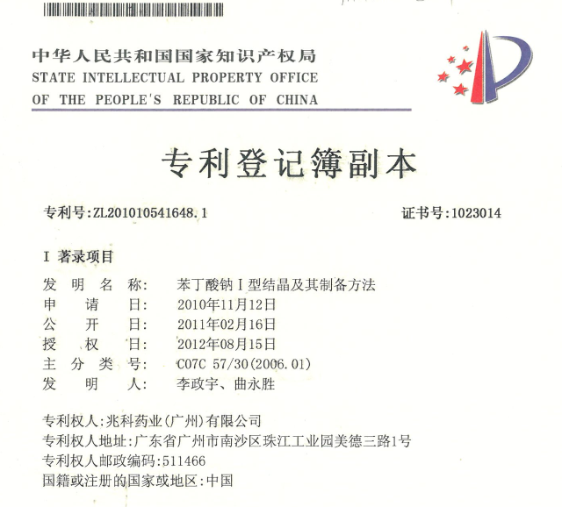
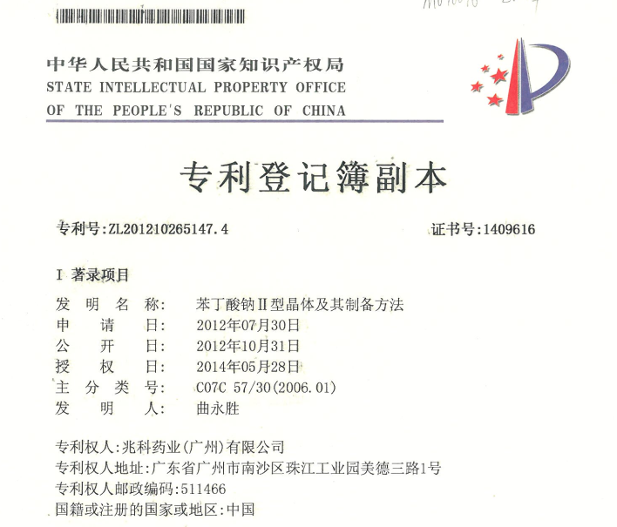
01
基本信息-专利
苯丁酸钠Ⅰ型结晶及其制备方法
苯丁酸钠Ⅱ型结晶及其制备方法
专利申请日期：2010年11月12日
专利届满日期：2030年11月
专利申请日期：2012年7月30日
专利届满日期：2032年7月

Slide 5
01
基本信息
所治疾病的基本情况
同疾病治疗领域内或
同药理作用药品上市情况
口服用苯丁酸甘油酯，口服溶液剂，25ml
生产厂商：Unimedic AB
获批时间：2023.6.14
与口服用苯丁酸甘油酯相比，苯丁酸钠颗粒具有以下优势：
原料自产，制备工艺获得中国专利
产能充足，能保证稳价供应
已通过仿制药一致性评价
尿素循环障碍是指因参与尿素循环的酶和转运蛋白缺陷，导致血氨升高的一组遗传代谢病，
新生儿的发病率约为1/35000。其中，鸟氨酸氨甲酰转移酶缺乏症为X连锁遗传病，发病率最高，占半数以上；氨基甲酰磷酸合成酶缺乏症和精氨基琥珀酸合成酶缺乏症等为常染色体隐性遗传病。
临床表现与血氨浓度密切相关，严重高氨血症可导致中毒性脑病、脑水肿、脑疝、肝坏死，出现昏迷、呼吸困难，致残或致死。

Slide 6
02
安全性
说明书收载的安全性信息
药品不良反应监测和安全性研究结果
不良反应主要涉及生殖和胃肠系统。
十分常见：闭经，月经不规则。
常见：贫血，血小板减少症，白细胞减少症，白细胞增多症，血小板增多症，代谢性酸中毒，碱中毒，食欲下降，抑郁，易激惹，晕厥，头痛，水肿，腹痛，呕吐，恶心，便秘，味觉异常，皮疹，皮肤气味异常，肾小管酸中毒，血钾降低，白蛋白降低，总蛋白和磷酸盐降低，血碱性磷酸酶升高，转氨酶升高，胆红素增加，尿酸升高，氯化物增加，磷酸盐和钠增加，体重增加。
偶见：再生障碍贫血，瘀斑，心律不齐，胰腺炎，消化性溃疡，直肠出血，胃炎。
药品不良反应监测情况：苯丁酸钠颗粒于2021年5月在国内上市，上市至今仅收集到1例不良反应报告，该例报告是患者因肌萎缩侧索硬化，服用苯丁酸钠颗粒与熊去氧胆酸胶囊联合用药治疗，服药第四周出现“胃肠道不适、胃反酸”， 停药后不良反应好转，经分析评价，胃肠道不适、胃反酸与苯丁酸钠颗粒和熊去氧胆酸胶囊可能有关。
药品安全性研究结果：上市后未开展安全性研究。

Slide 7
03
有效性1/2
三项临床研究结果显示，苯丁酸钠规范化治疗可防止新生儿高氨血症昏迷和死亡，长期使用可减少尿素循环障碍患者高氨血症发作次数，提高蛋白质摄入量，维持发育和认知能力不下降。
研究 | 方案 | 结论
尿素循环障碍的前瞻性治疗 | 10年长期治疗观察，治疗方案逐步优化升级： 方案一：苯甲酸钠； 方案二：苯甲酸钠+苯乙酸钠或苯丁酸钠 方案三：苯丁酸钠首选 | 苯乙酸钠和苯丁酸钠可促进2岁以上患者生存率。 接受前瞻性治疗的患者比从新生儿高氨血症昏迷中抢救的患者有更好的神经学结果。
鸟氨酸氨甲酰基转移酶缺乏症女孩的长期治疗 | 32名OTCD患儿分成三组： 苯甲酸钠组 苯甲酸钠+苯乙酸钠或苯丁酸钠组 苯丁酸钠组 指定时间内观察临床、发育指标数据 | 接受氮清除剂治疗的患者在5年生存率超过90%，并保持了与身高相符的体重。 高氨血症发作的频率随年龄增长和苯乙酸钠或苯丁酸钠治疗而降低。。
苯丁酸钠对鸟氨酸氨甲酰基转移酶缺乏症患者的长期治疗 | 回顾性研究了9例OTC患者： 开始接受苯甲酸钠治疗，后换用苯丁酸钠 | 治疗期间，苯丁酸钠耐受性良好，未发现不良反应。 在此期间，未出现需要进行住院治疗的高氨血症发作事件。 苯丁酸钠治疗可提高蛋白质摄入，维持正常生长发育。
Prospective treatment of urea cycle disorders.
Long-term treatment of girls with ornithine transcarbamylase deficienc, Lacomblez L, et al.Lancet. 1996 May 25;347(9013):1425-31.
Long-Term Treatment with Sodium Phenylbutyrate in Ornithine.

Slide 8
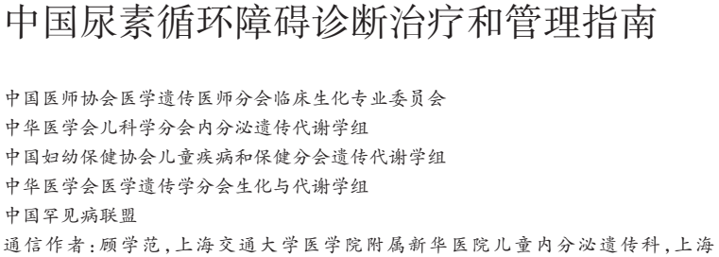
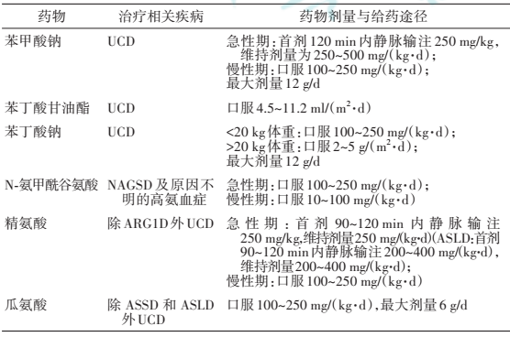
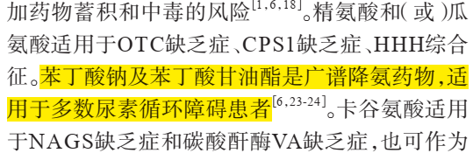
03
有效性2/2
2019年发布的中国《罕见病诊疗指南》，2021年发布的《尿素循环障碍的三级防控专家共识》，2022年发布的《中国尿素循环障碍诊断治疗和管理指南 》，苯丁酸钠作为氮清除剂，为尿素循环障碍治疗降氨治疗首推药品。 ， 。
中国罕见病诊疗指南2019版²
包含5种
尿素循环障碍疾病

Slide 9
04
创新性
创新程度
应用创新
苯丁酸钠颗粒是国内首个获批的国产的口服氮清除剂；
运用专利技术制备的药物更加稳定，纯度更高；
苯丁酸钠的降氨的机理是：通过形成苯乙酸谷氨酰胺，经肾脏排泄，降低血液中氨和谷氨酰胺水平；
改变了罕见病的尿素循环障碍患者无长期口服药可用的状况。
苯丁酸钠颗粒为颗粒剂型，可与固体食物（如土豆泥或苹果酱）或液体食物（如饮用水、苹果汁、橙汁或无蛋白婴儿配方奶粉）混匀后服用，尤其适用于婴幼儿服用；
配备3个不同剂量药匙，方便精准给药。
小药匙：相当于1.2克苯丁酸钠
中药匙：相当于3.3克苯丁酸钠
大药匙：相当于9.7克苯丁酸钠

Slide 10
05
公平性（1）
所治疗疾病对公共健康的影响
弥补药品目录短板
苯丁酸钠颗粒系用于治疗尿素循环障碍，该类疾病是罕见病。苯丁酸钠颗粒上市，彻底改变此类疾病患者国外有药国内无药可用的状况。患者如得不到早期和充分的药物治疗，往往导致患儿的智力发育障碍，给家庭和社会带来长期的经济负担和压力。
公平性
目前国家医保目录内无口服的氮清除剂药品，苯丁酸钠颗粒如能纳入到国家医保药品目录可弥补目录内无长期口服氮清除剂药的状况。
符合保基本的原则
符合保基本的原则
临床管理难度
尿素循环障碍患者如果早期使用氮清除剂，可以避免因血氨增高导致的智力障碍，长期的规律服药可以保持正常的生长发育和智力状态，减轻社会和家庭的负担，对社会影响的意义重大。该类疾病患者罕见，人数很少，在减轻参保人员承受能力的情况下不会对医疗保险基金带来很大的压力。
中国《罕见病诊疗指南》、《尿素循环障碍的三级防控专家共识》和《中国尿素循环障碍诊断治疗和管理指南 》先后发布，相关疾病专家对此类疾病的诊疗形成规范；临床基因诊断的发展和普遍应用，大部分的患者可以得到明确诊断；该类疾病为罕见病，患者数量少，大部分会登记管理；说明书适应症明确，不存在临床滥用的可能性。

Slide 11
谢谢！
兆科药业（广州）有限公司

